Slide 1
Smart Glove
App - Android

Slide 2
Tela de Login
Glove Analysis
Usuário
Senha
Entrar
Deseja cadastrar um profissional?
Clique aqui

Slide 3
Tela Principal
Tela Principal
Monitorar
Registro de dados
Cadastrar Paciente

Slide 4
Tela de Cadastro do Paciente
Cadastrar Paciente
Cadastrar Paciente
Foto
Código
Observações
RG
Nome Completo
Data de Nascimento
Gênero
Masculino
Feminino
Telefone
Cadastrar
Endereço
E-mail

Slide 5
Tela de Cadastro do Profissonal
Cadastrar Profissional
Cadastrar Profissional
Código
Nome de Usuário
Foto
RG
CREFITO
Senha
Nome Completo
Data de Nascimento
Cadastrar
Gênero
Masculino
Feminino
Telefone
Endereço
E-mail

Slide 6
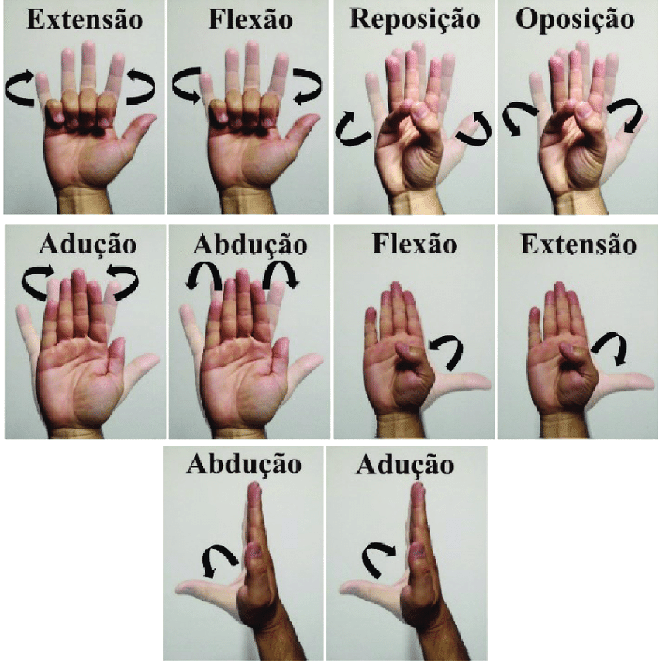
Tela Monitorar
Monitorar
Pesquisar Paciente por
Digite abaixo
Escolha um movimento na tela
Começar

Slide 7
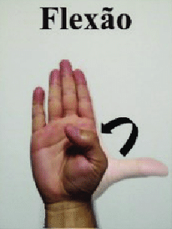
Tela Monitorar - Exercício
Flexão
Peça para o paciente fazer o movimento
Valor em x
55%
Valor em y
60%
Valor em z
70%
Concluir
Cancelar

Slide 8
Tela Registro de Dados
Registro de Dados
Pesquisar Paciente por
Digite abaixo
Data inicial
Data Final
Sensor 1 | Sensor 2 | Sensor 3 | Sensor 4 | Sensor 5 | Sensor 6 | Data e Hora
70,80,77 | 50,40,33 | 60,90,66 | 40,80,90 | 70,66,44 | 44,33,22 | 30/03/2022 19:47
70,80,77 | 50,40,33 | 60,90,66 | 40,80,90 | 70,66,44 | 44,33,22 | 31/03/2022 19:47
70,80,77 | 50,40,33 | 60,90,66 | 40,80,90 | 70,66,44 | 44,33,22 | 01/04/2022 19:47
70,80,77 | 50,40,33 | 60,90,66 | 40,80,90 | 70,66,44 | 44,33,22 | 02/04/2022 19:47
70,80,77 | 50,40,33 | 60,90,66 | 40,80,90 | 70,66,44 | 44,33,22 | 03/04/2022 19:47
70,80,77 | 50,40,33 | 60,90,66 | 40,80,90 | 70,66,44 | 44,33,22 | 04/04/2022 19:47
70,80,77 | 50,40,33 | 60,90,66 | 40,80,90 | 70,66,44 | 44,33,22 | 05/04/2022 19:47
70,80,77 | 50,40,33 | 60,90,66 | 40,80,90 | 70,66,44 | 44,33,22 | 06/04/2022 19:47
70,80,77 | 50,40,33 | 60,90,66 | 40,80,90 | 70,66,44 | 44,33,22 | 07/04/2022 19:47
Enviar Relatório
Gerar Gráfico

Slide 9
Gráfico Gerado Para Cada Sensor

